Slide 1

Lập Trình Nâng Cao
NHÓM 9

Slide 2
Thành viên
Dương Nguyễn Đức Huy
Nguyễn Hoàng Việt
Nguyễn Hữu Hải Đăng
Nguyễn Ngọc Bảo
Phạm Sao Mai - 24022814

Slide 3
Thông tin bài toán
Tìm đường đi ngắn nhất trong mê cung có chướng ngại vật
Đề bài:
Cho mê cung NxN, một số ô có chướng ngại vật. Tìm đường đi ngắn nhất từ (0,0) tới (N-1,N-1).

Slide 4
Hướng giải quyết
a. Phân tích bài toán
Mô tả sơ bộ
Bài toán yêu cầu tìm đường đi ngắn nhất từ điểm bắt đầu (0,0) đến điểm đích (N-1,N-1) trong một mê cung kích thước N×N. Mê cung được biểu diễn dưới dạng ma trận N x N gồm các giá trị:
0: Ô có thể đi qua.
1: Ô không thể đi qua (vật cản).
Người chơi có thể di chuyển theo 4 hướng: trái, phải, lên, xuống.
Đầu vào
Một số nguyên N là kích thước của mê cung.
Một ma trận N x N chứa các giá trị 0 hoặc 1, biểu thị đường đi hoặc vật cản.
Đầu ra
Số bước đi ngắn nhất từ (0,0) đến (N-1,N-1).
Nếu không có đường đi, in "No path found".

Slide 5
Hướng giải quyết
b. Thuật toán/Hướng tiếp cận
- Là chương trình sử dụng đệ quy kết hợp với thuật toán tìm kiếm quay lui ( backtracking ) để tìm đường đi tối ưu.
- Backtracking là thuật toán đơn giản được hiểu là giải quyết vấn đề thông qua xây dựng dần lời giải, khi gặp trường hợp không hợp lệ sẽ thử lại hướng khác.

Slide 6
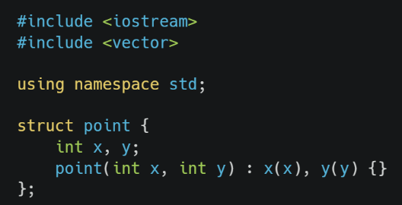
Hướng giải quyết
b. Thuật toán/Hướng tiếp cận
Khai báo thư viện và định nghĩa
cấu trúc
- Sử dụng thư viện iostream để sử dụng hàm nhập xuất

Slide 7
Hướng giải quyết
b. Thuật toán/Hướng tiếp cận
Khai báo thư viện và định nghĩa
cấu trúc
- Sử dụng thư viện iostream để sử dụng hàm nhập xuất
- Sử dụng vector để có thể dung cấu trúc dữ liệu mảng 2D động

Slide 8
Hướng giải quyết
b. Thuật toán/Hướng tiếp cận
Khai báo thư viện và định nghĩa
cấu trúc
- Sử dụng thư viện iostream để sử dụng hàm nhập xuất
- Sử dụng vector để có thể dung cấu trúc dữ liệu mảng 2D động
-Định nghĩa struct point là để biểu diễn một điểm tọa độ (x, y)

Slide 9
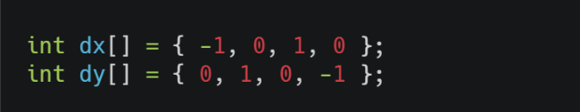
Hướng giải quyết
b. Thuật toán/Hướng tiếp cận
Mảng hướng di chuyển
- Dùng mảng để xác định các bước di chuyển:
+ (-1,0) để đi lên
+ (0,1) để đi sang phải
+ (1,0) để đi xuống
+ (0,-1) để đi sang trái

Slide 10
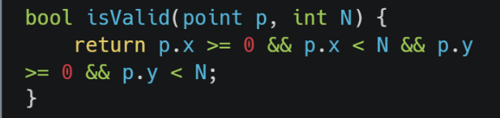
Hướng giải quyết
b. Thuật toán/Hướng tiếp cận
Kiểm tra tính hợp lệ của ô trong
mê cung
- Đây là hàm dùng để xác định xem 1 ô trong mê cung có gọi là hợp
lệ hay là không ( kiểm tra điểm p có nằm trong biên của mê cung ).

Slide 11
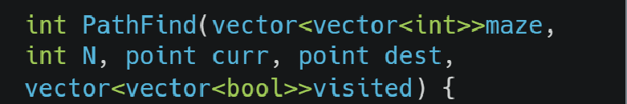
Hướng giải quyết
b. Thuật toán/Hướng tiếp cận
- Tham số : maze là kích thước mê cung N x N
Hàm đệ quy tìm đường PathFind()

Slide 12
Hướng giải quyết
b. Thuật toán/Hướng tiếp cận
- Tham số : maze là kích thước mê cung N x N
N là kích thước mê cung
Hàm đệ quy tìm đường PathFind()

Slide 13
Hướng giải quyết
b. Thuật toán/Hướng tiếp cận
- Tham số : maze là kích thước mê cung N x N
N là kích thước mê cung
curr là điểm đang xét
Hàm đệ quy tìm đường PathFind()

Slide 14
Hướng giải quyết
b. Thuật toán/Hướng tiếp cận
- Tham số : maze là kích thước mê cung N x N
N là kích thước mê cung
curr là điểm đang xét
dest là điểm đích
Hàm đệ quy tìm đường PathFind()

Slide 15
Hướng giải quyết
b. Thuật toán/Hướng tiếp cận
- Tham số : maze là kích thước mê cung N x N
N là kích thước mê cung
curr là điểm đang xét
dest là điểm đích
visited là ma trận đánh dấu các ô đã đi qua
Hàm đệ quy tìm đường PathFind()

Slide 16
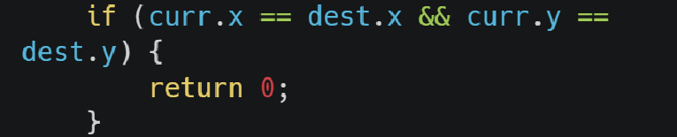
Hướng giải quyết
- Tham số : Maze là kích thước mê cung N x N
N là kích thước mê cung
curr là điểm đang xét
dest là điểm đích
visited là ma trận đánh dấu các ô đã đi qua
b. Thuật toán/Hướng tiếp cận
Hàm đệ quy tìm đường PathFind()
- Điều kiện dừng nếu đến đích, nếu curr trùng với dest, thì trả về 0

Slide 17
Hướng giải quyết
- Tham số : Maze là kích thước mê cung N x N
N là kích thước mê cung
curr là điểm đang xét
dest là điểm đích
visited là ma trận đánh dấu các ô đã đi qua
b. Thuật toán/Hướng tiếp cận
Hàm đệ quy tìm đường PathFind()
- Điều kiện dừng nếu đến đích, nếu curr trùng với dest, thì trả về 0
- Đánh dấu các địa điểm đã ghé thăm

Slide 18
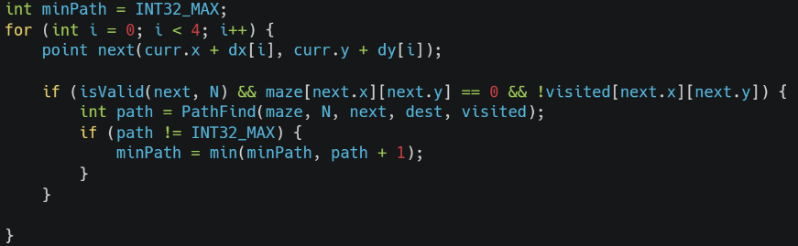
Hướng giải quyết
b. Thuật toán/Hướng tiếp cận
Duyệt các hướng di chuyển hợp lệ
-Duyệt các hướng di chuyển có thể đi
+ Kiểm tra tính hợp lệ của ô tiếp theo
+ Kiểm tra xem ô đó có phải đã ghé qua chưa
+ Gọi đệ quy tìm đường tiếp theo
+ Nếu tìm thấy đường, cập nhật minPath

Slide 19
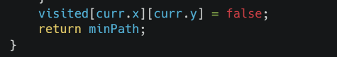
Hướng giải quyết
b. Thuật toán/Hướng tiếp cận
Duyệt các hướng di chuyển hợp lệ
-Duyệt các hướng di chuyển có thể đi
+ Kiểm tra tính hợp lệ của ô tiếp theo
+ Kiểm tra xem ô đó có phải đã ghé qua chưa
+ Gọi đệ quy tìm đường tiếp theo
+ Nếu tìm thấy đường, cập nhật minPath
-Thuật toán quay lui backtracking

Slide 20
Hướng giải quyết
b. Thuật toán/Hướng tiếp cận
Duyệt các hướng di chuyển hợp lệ
-Duyệt các hướng di chuyển có thể đi
+ Kiểm tra tính hợp lệ của ô tiếp theo
+ Kiểm tra xem ô đó có phải đã ghé qua chưa
+ Gọi đệ quy tìm đường tiếp theo
+ Nếu tìm thấy đường, cập nhật minPath
-Thuật toán quay lui backtracking
Trả về đường đi ngắn nhất

Slide 21
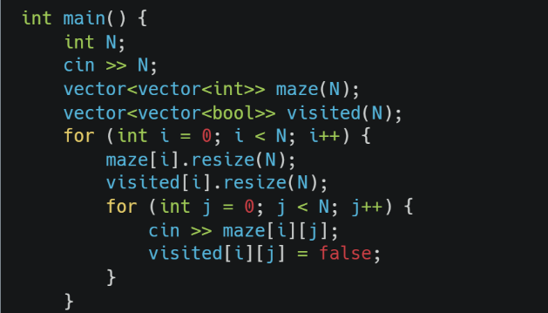
Hướng giải quyết
Nhập kích thước N của ma trận
b. Thuật toán/Hướng tiếp cận
Hàm main()

Slide 22
Hướng giải quyết
- Đọc dữ liệu mê
cung từ bàn phím
b. Thuật toán/Hướng tiếp cận
Hàm main()
- Đánh giá ô đã đi qua (visited)

Slide 23
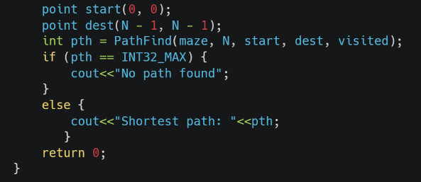
Hướng giải quyết
b. Thuật toán/Hướng tiếp cận
Gọi hàm tìm đường và in kết quả
- Xác định điểm bắt đầu là (0,0) và kết thúc là (N-1,N-1).

Slide 24
Hướng giải quyết
b. Thuật toán/Hướng tiếp cận
Gọi hàm tìm đường và in kết quả
- Xác định điểm bắt đầu là (0,0) và kết thúc là (N-1,N-1).
- Gọi PathFind () để tìm đường ngắn nhất.

Slide 25
Hướng giải quyết
b. Thuật toán/Hướng tiếp cận
Gọi hàm tìm đường và in kết quả
- Xác định điểm bắt đầu là (0,0) và kết thúc là (N-1,N-1).
- Gọi PathFind() để tìm đường ngắn nhất.
- In kết quả là không có đường đi nếu hàm trả về INT32_MAX , ngược lại in
ra đường đi ngắn nhất.

Slide 26
Ví dụ minh hoạ
Ví dụ 1:
INPUT | OUTPUT
3 0 1 0 0 0 0 0 1 0 | 4
0 | 1 | 0
0 | 0 | 0
0 | 1 | 0

Slide 27
Ví dụ minh hoạ
Ví dụ 2:
INPUT | OUTPUT
4 0 0 1 0 1 0 0 0 0 0 0 1 1 0 0 0 | 6
0 | 0 | 1 | 0
1 | 0 | 0 | 0
0 | 0 | 0 | 1
1 | 0 | 0 | 0

Slide 28
Ví dụ minh hoạ
Ví dụ 3:
INPUT | OUTPUT
5 0 1 0 0 0 0 0 0 0 0 1 0 0 1 0 0 1 0 0 1 0 0 1 0 0 | 8
0 | 1 | 0 | 0 | 0
0 | 0 | 0 | 0 | 0
1 | 0 | 0 | 1 | 0
0 | 1 | 0 | 0 | 1
0 | 0 | 1 | 0 | 0

Slide 29
THANK YOU FOR WATCHING

